Slide 1

PROGRAM APLIKASI PASIEN RUMAH SAKIT
DISUSUN OLEH
Dafa Bimadiputra (A11.2018.11465)
Achmad Dzulfikar Adzakie (A11.2018.11475)
Hanantya Fadhlul Amali (A11.2018.11485)
Andhika Septa Prawira (A11.2018.11495)

Slide 2

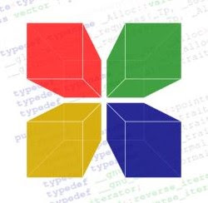

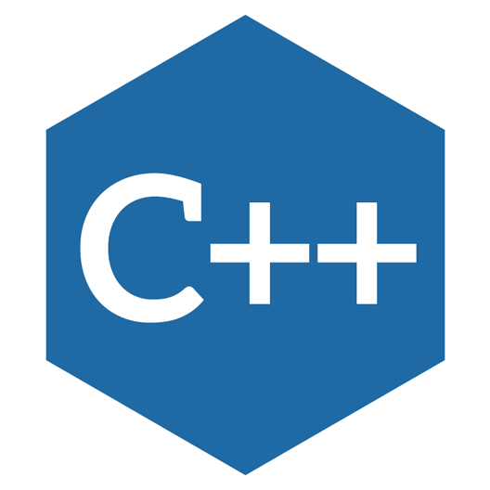


Slide 3
Points
Pengertian
Penjelasan Aplikasi
Proses Kerja Sistem Aplikasi

Slide 4
Pengertian

Slide 5
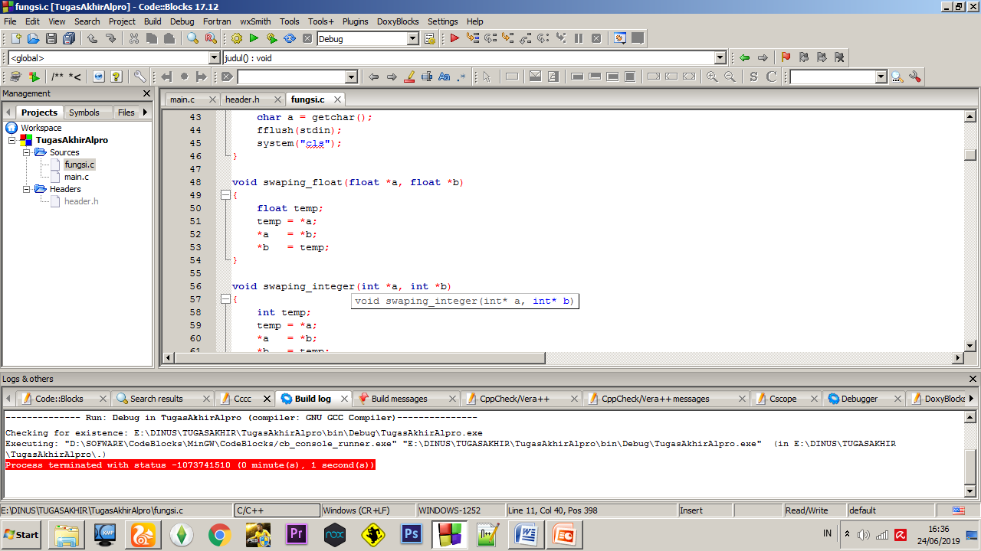
Aplikasi Input data pasien rumah sakit berbasis program bahasa C

Slide 6
Kelebihan dan Kekurangan
Kelebihan
Efisien
Simple
Data valid
Kekurangan
Fitur sedikit

Slide 7
5 POINT FITUR
INPUT DATA
Inputan data user
TAMPIL DATA
Output data yang diinputkan
HAPUS DATA
Hapus data yang tidak digunakan
SORTING DATA
Mengurutkan data yang diinput
SEARCH DATA
Pencarian data inputan

Slide 8
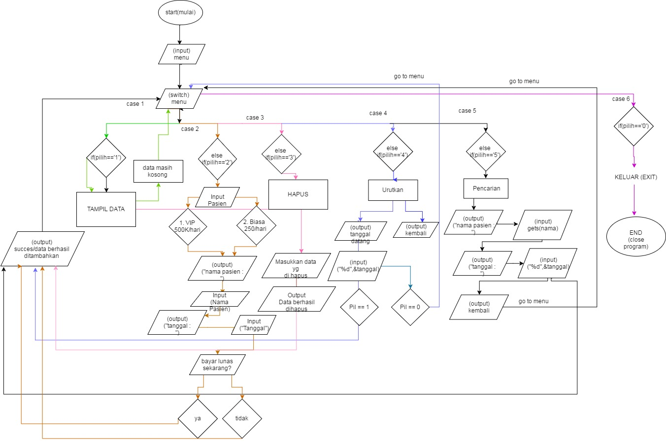

Slide 9
Proses Kerja Sistem Aplikasi

Slide 10
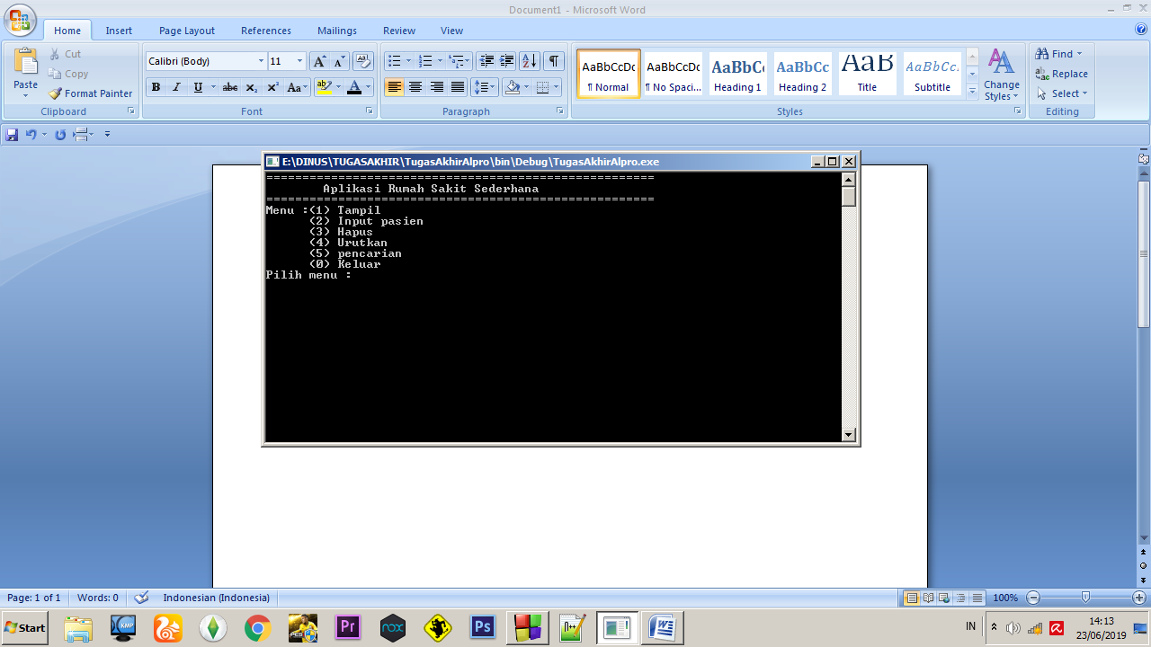

Slide 11
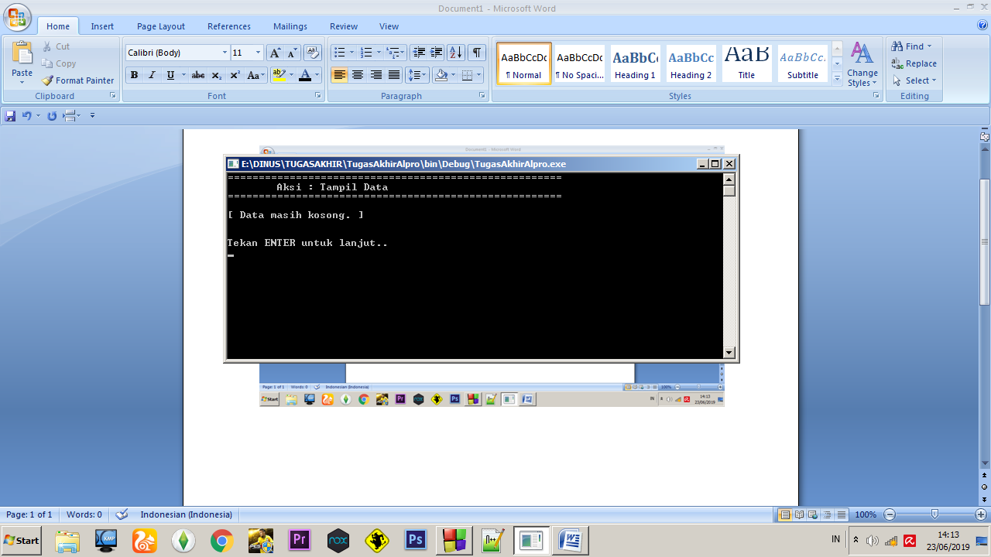

Slide 12
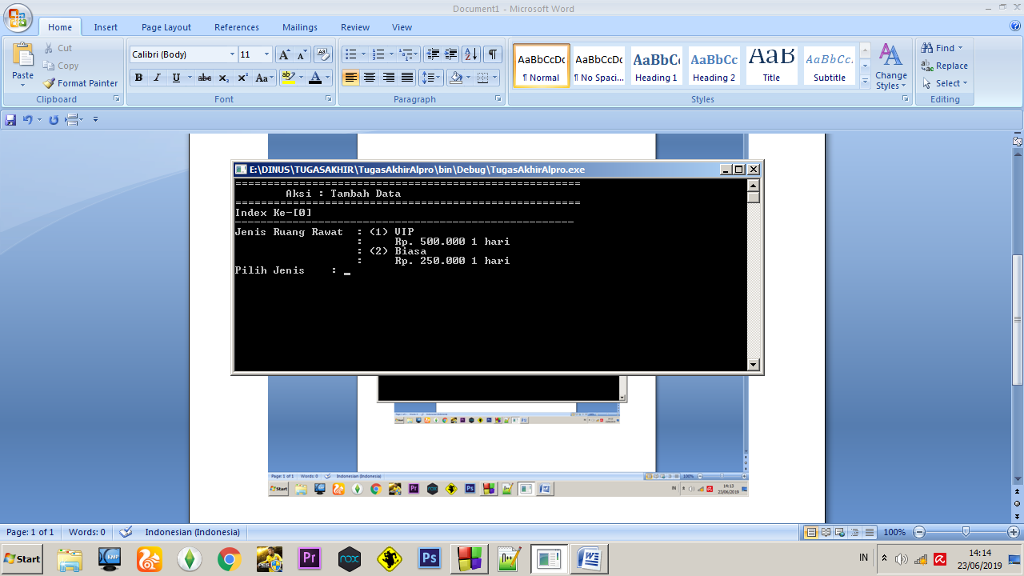

Slide 13


Slide 14
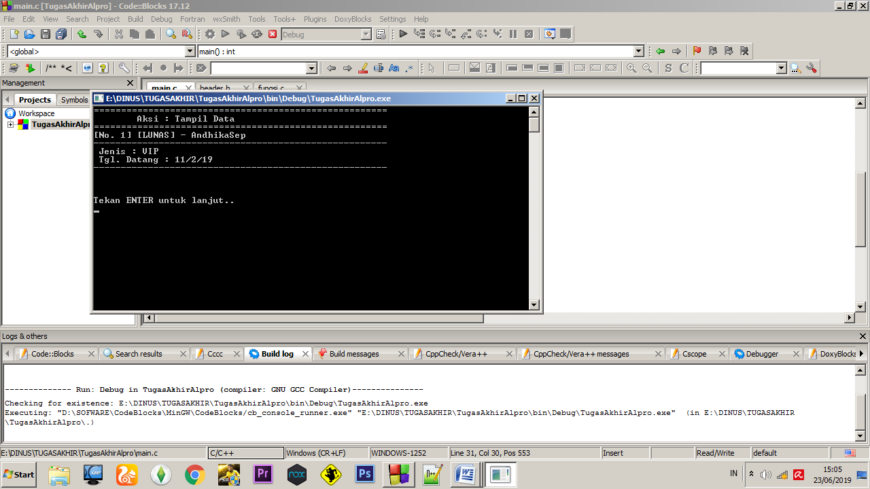

Slide 15
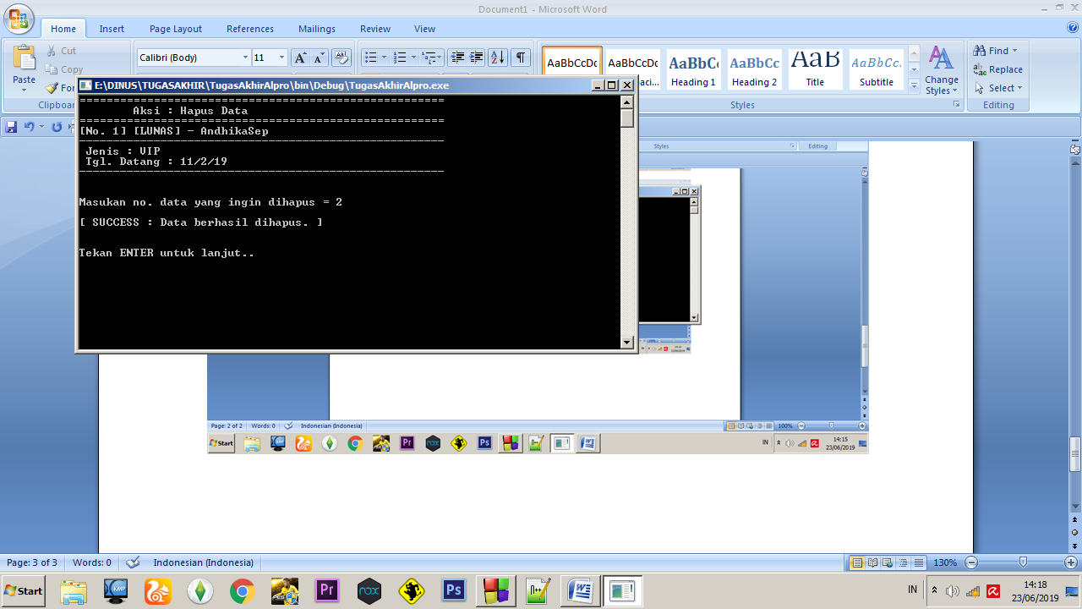

Slide 16
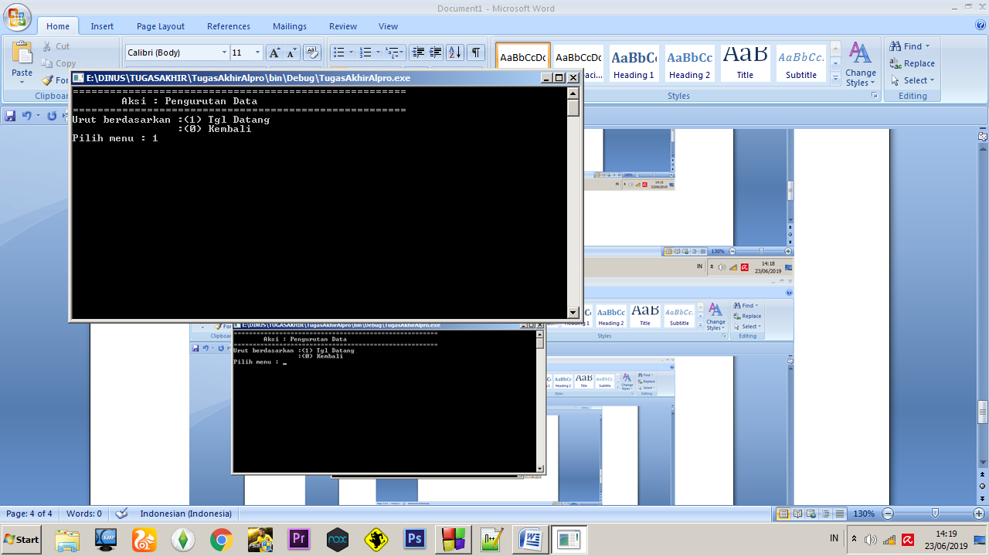
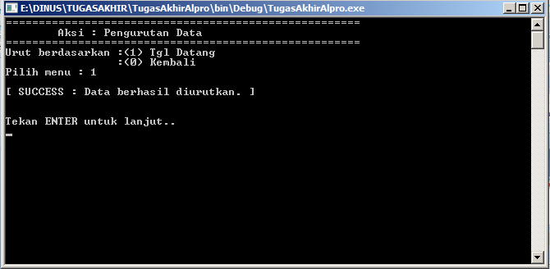

Slide 17
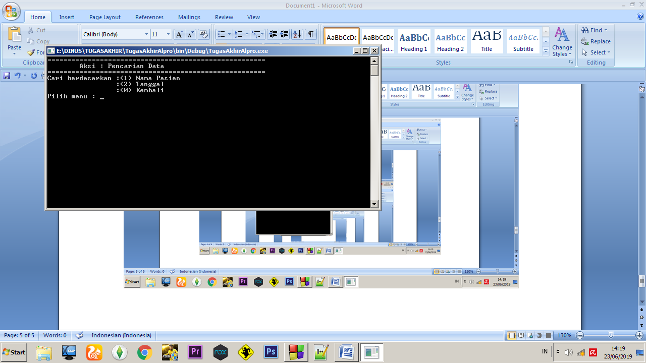

Slide 18
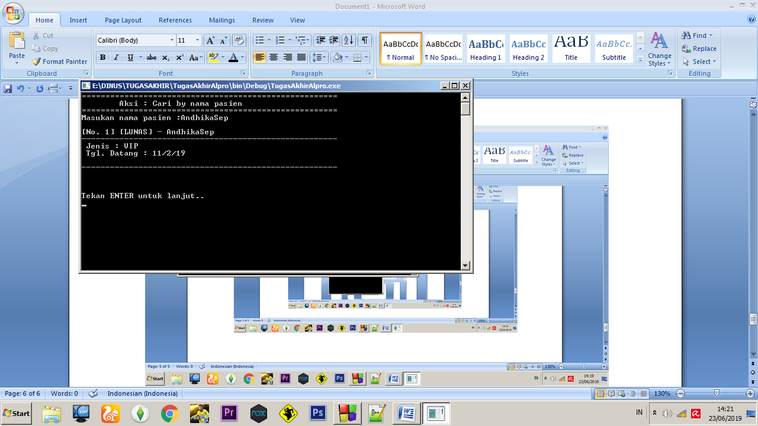


Slide 19
TERIMA KASIH
“Technology is nothing. What’s important is that you have a faith in people, that they’re basically good and smart, and if you give them tools, they’ll do wonderful things with them.” — Steve Jobs

